Slide 2
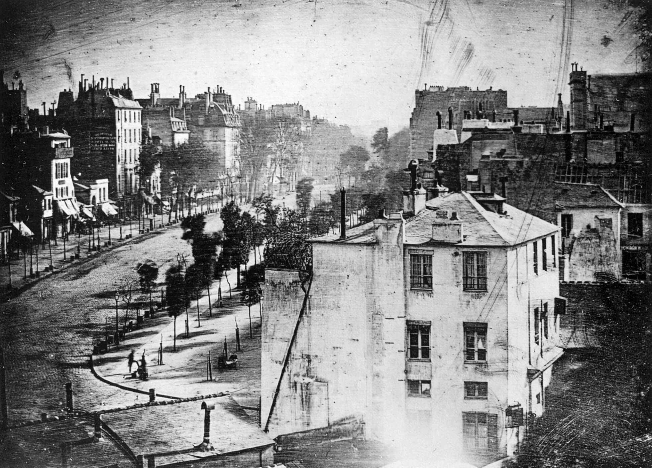
Louis-Jacques-Mandé Daguerre, Boulevard du Temple, Paris, v.1838. Cette image serait l’une des premières images photographiques produites à l’aide d’un appareil à daguerréotype.

Slide 3
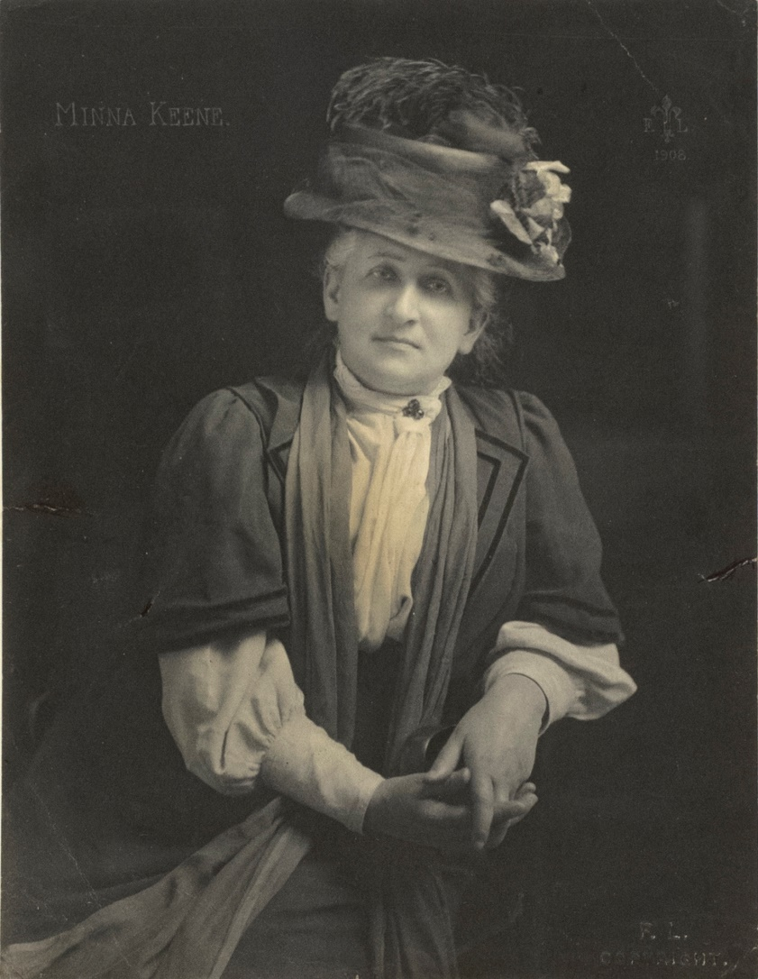
Portrait de Minna Keene, 1908.

Slide 4
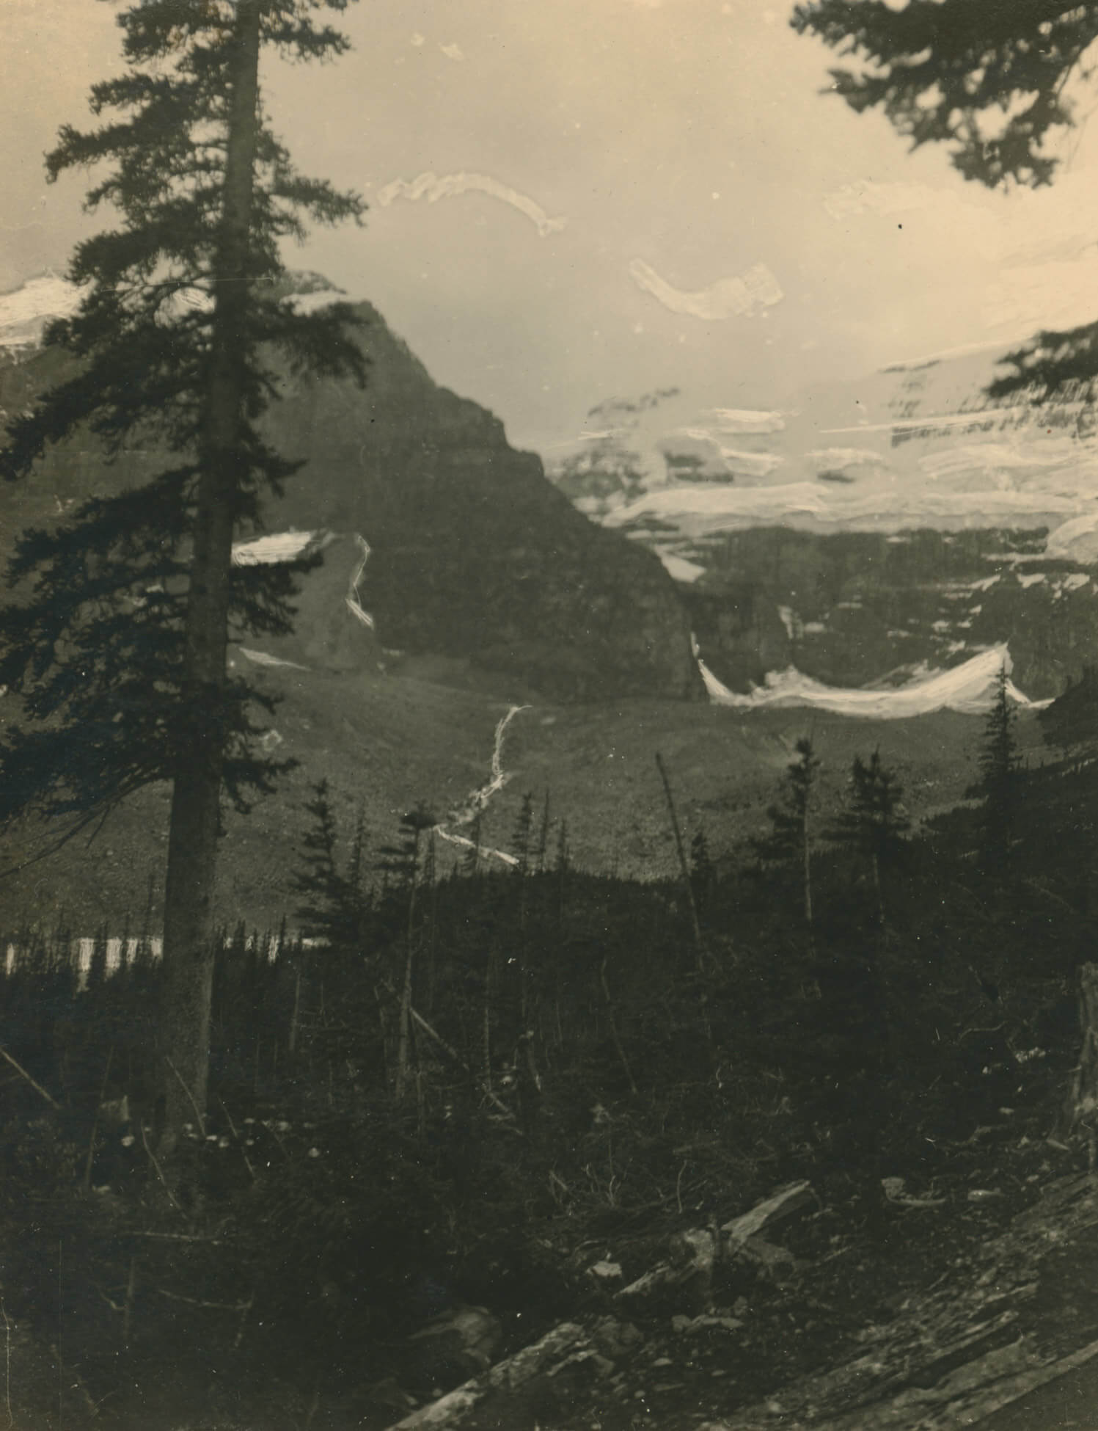
Minna Keene, Evergreens and Mountains, CPR (Forêts sempervirentes et montagnes, CP), 1914-1915. Comme plusieurs photographes notoires de son temps, Keene a été chargée par le CP de la production de photos qui contribueraient à stimuler le tourisme sur la côte Ouest canadienne.

Slide 5
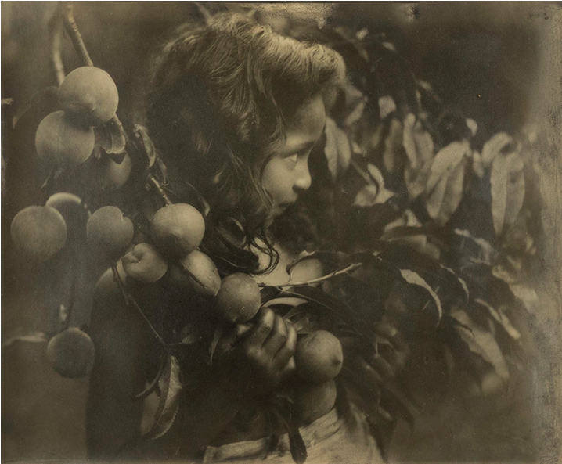
Minna Keene, Girl with Fruit Tree (Fille avec un arbre fruitier), v.1910. Cette image est un exemple de photographie réalisée dans le style pictorialiste, dont l’objectif est l’expression de sentiments par l’entremise des qualités formelles de la photo, telles que l’équilibre des tons et la composition.

Slide 6
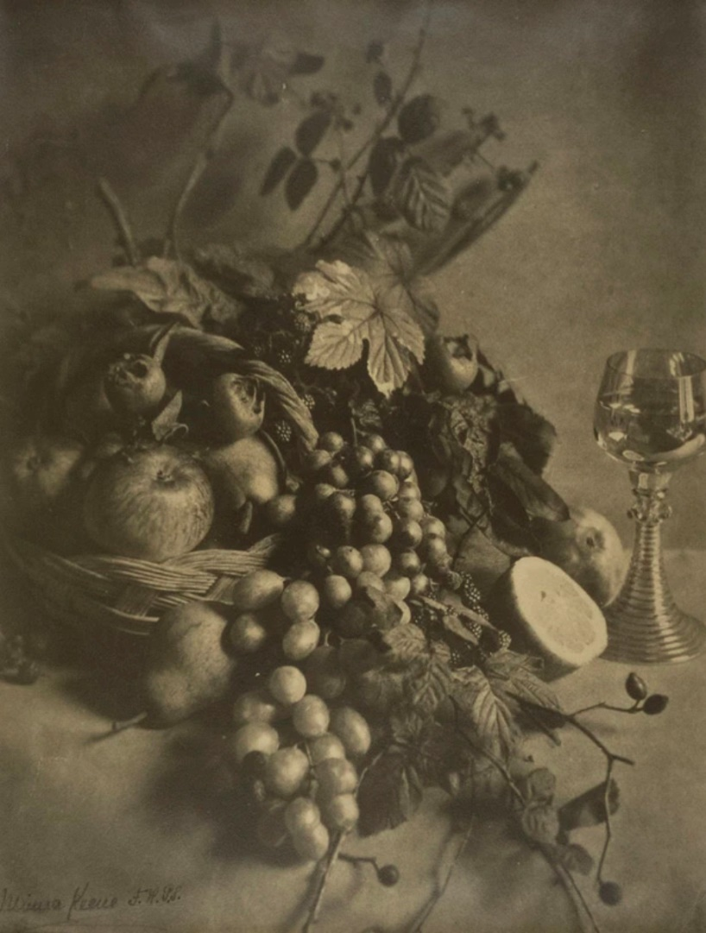
Minna Keene, Fruit Study (Étude de fruits), v.1910. Dans certaines de ses premières œuvres, Keene explore les dimensions esthétiques de la photographie en adoptant les éléments compositionnels et symboliques des natures mortes picturales.

Slide 7
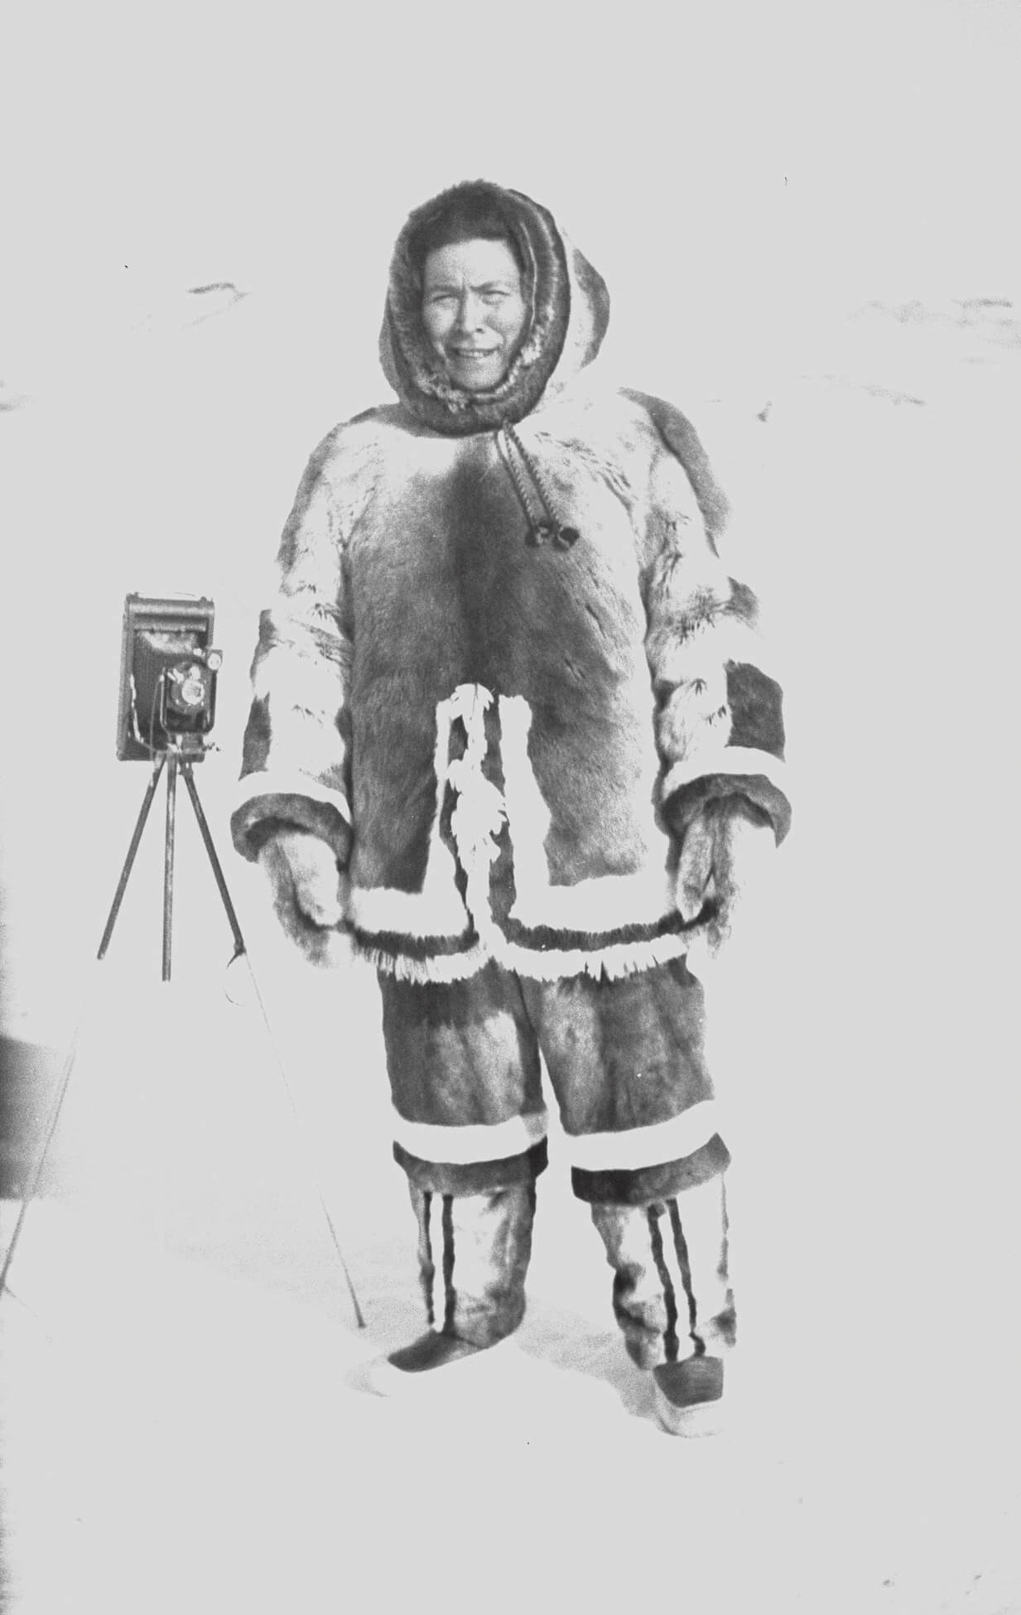
Aggeok Pitseolak, Peter Pitseolak with his favourite 122 camera (Peter Pitseolak avec son appareil photo 122 préféré), v.1946-1947.

Slide 8
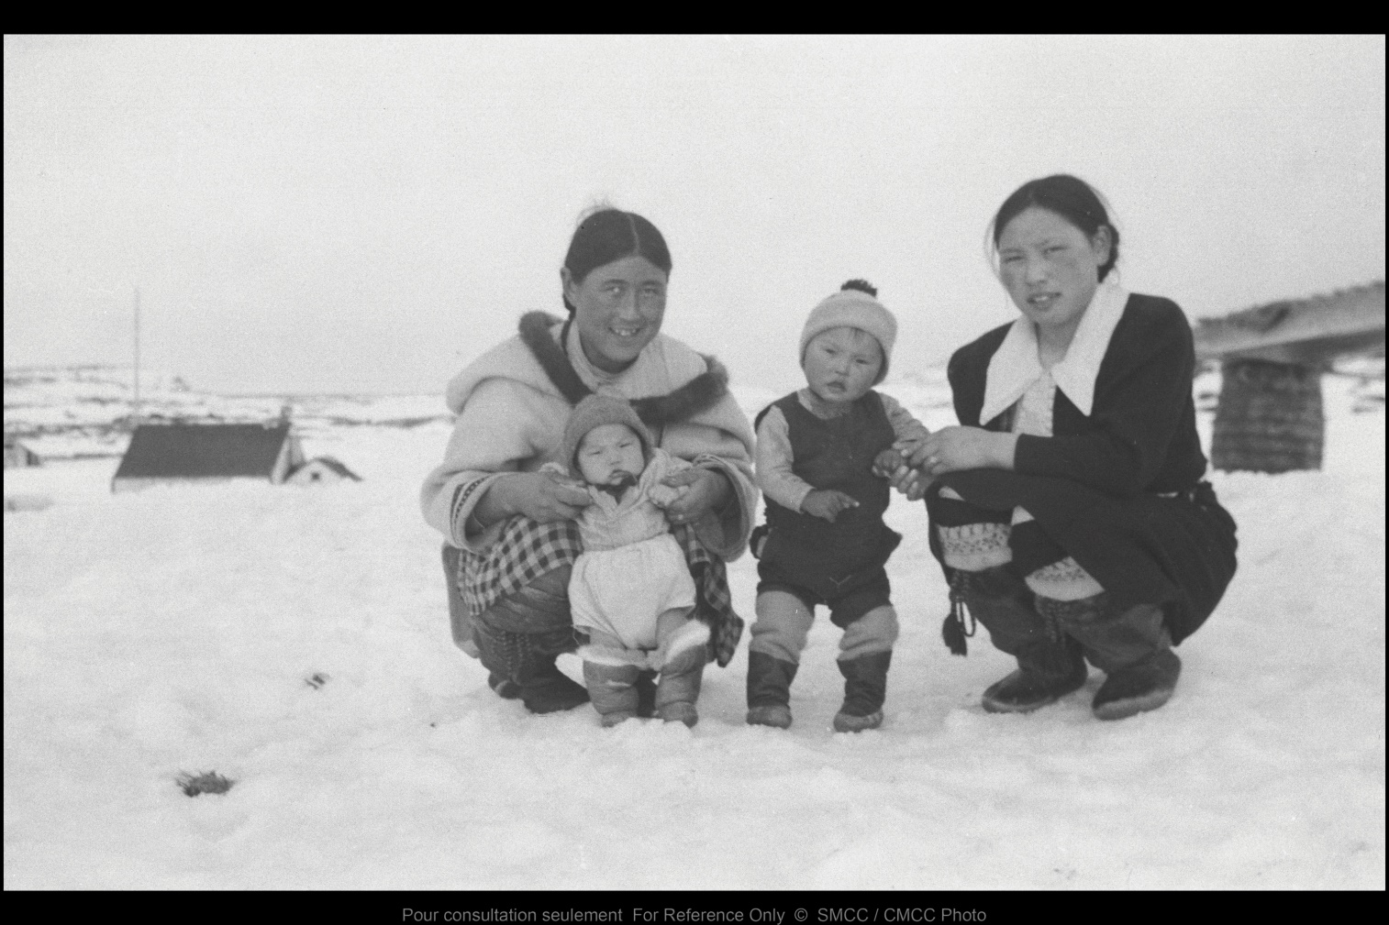
Peter Pitseolak, Aggeok and Udluriak Pitseolak with Mark Tapungai and Petalassie (Aggeok et Udluriak Pitseolak avec Mark Tapungai et Petalassie), v.1940-1960. Pitseolak demande souvent à ses sujets de choisir leurs propres poses ou de porter des vêtements ayant une signification personnelle pour eux.

Slide 9
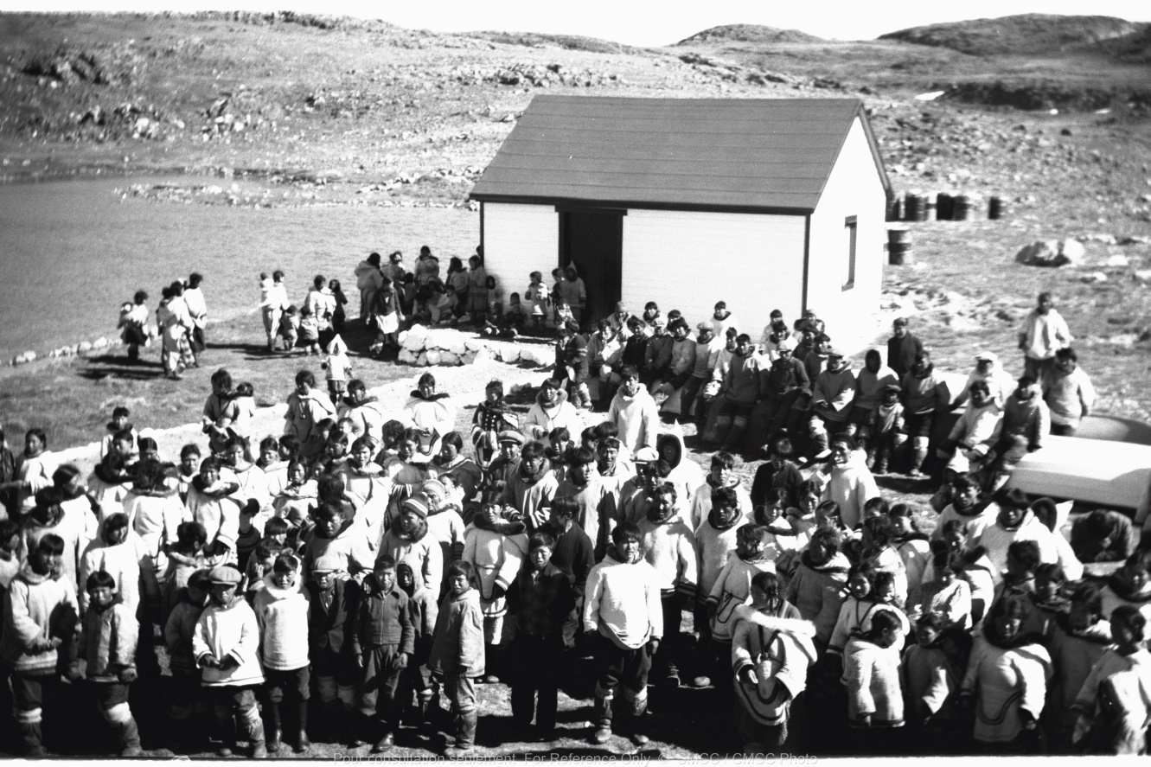
Peter Pitseolak, Campers gathering in Cape Dorset for umiakjuakkanak [« big ship time »] (Rassemblement à Cape Dorset pour umiakjuakkanak [« le temps des grands bateaux »]), v.1940-1960. Pitseolak documente les événements de sa communauté, comme ce rassemblement à la rencontre d’un navire de la Compagnie de la Baie d’Hudson transportant des provisions.

Slide 10
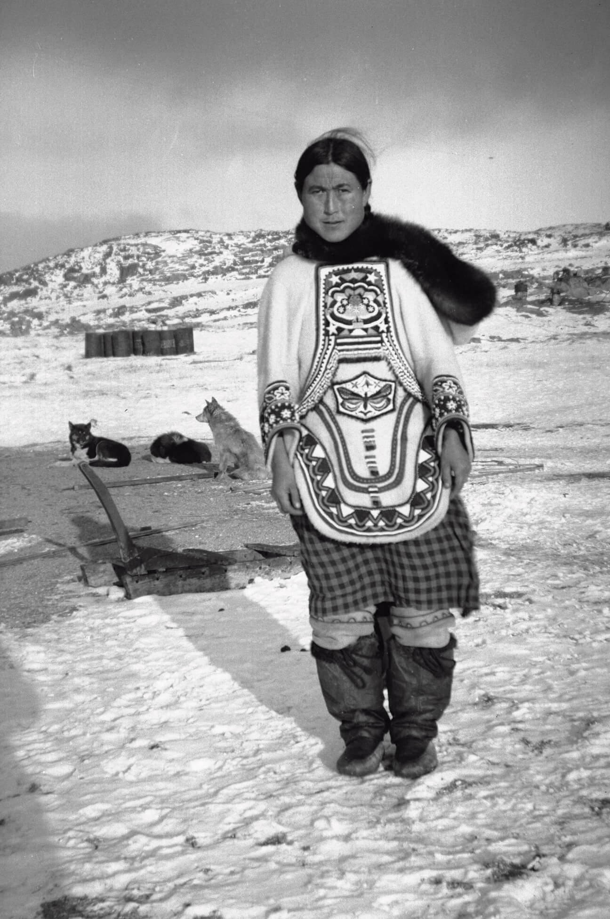
Peter Pitseolak, Aggeok Pitseolak wearing a beaded amauti (Aggeok Pitseolak portant un amauti perlé), v.1940-1960. Dans ce portrait, la femme de Pitseolak, Aggeok, porte un amauti, un vêtement en peau de phoque doté d’une grande capuche et d’une poche dans laquelle on peut transporter un enfant.

Slide 11
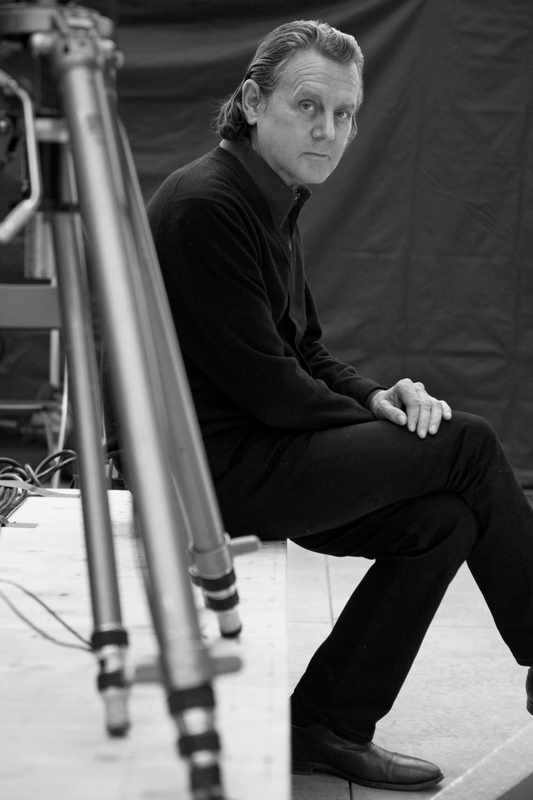
Portrait de Jeff Wall.

Slide 12
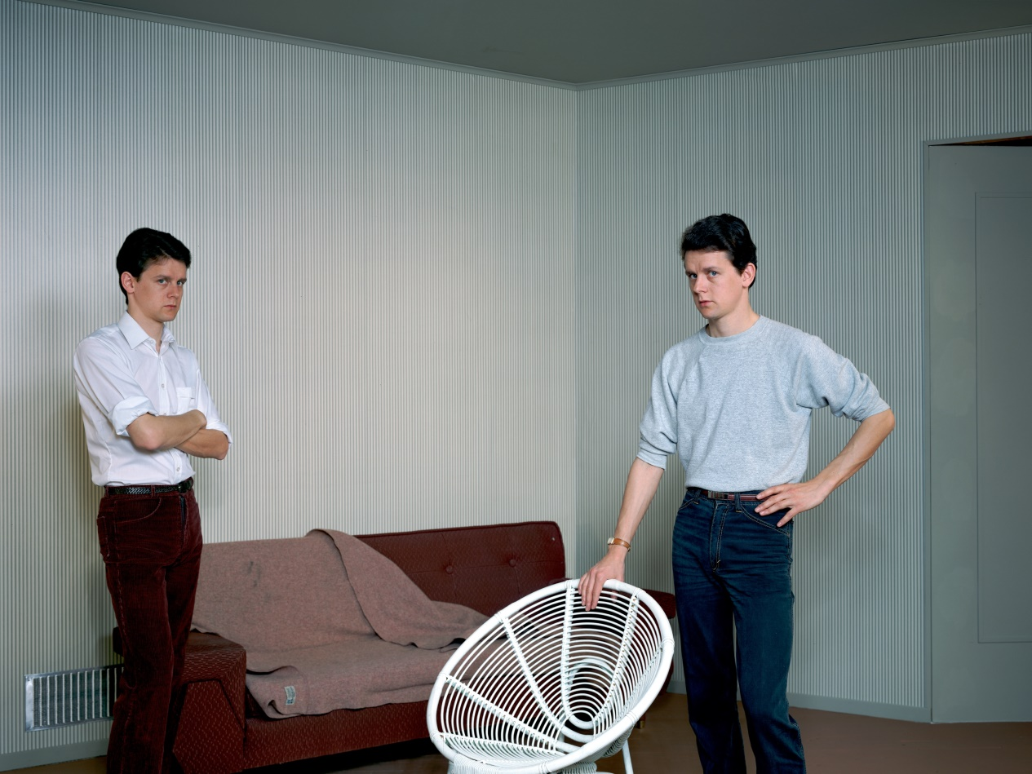
Jeff Wall, Double Self-Portrait (Double autoportrait), 1979. Wall est célèbre pour les mises en scène complexes de ses œuvres photographiques, comme ce « double » autoportrait.

Slide 13
Jeff Wall, The Drain (L’égout), 1989. Bien que Wall s’inspire de la vie pour la plupart de ses compositions, il a également produit un grand nombre d’images mises en scène à partir de scénarios imaginaires, comme celui dépeint dans L’égout.

Slide 14
Jeff Wall, Picture for Women (Image pour les femmes), 1979. Cette image a été créée après la pause de création de dix ans prise par Wall; elle a contribué à faire de l’artiste un novateur dans le domaine de la photographie conceptuelle.

Slide 15
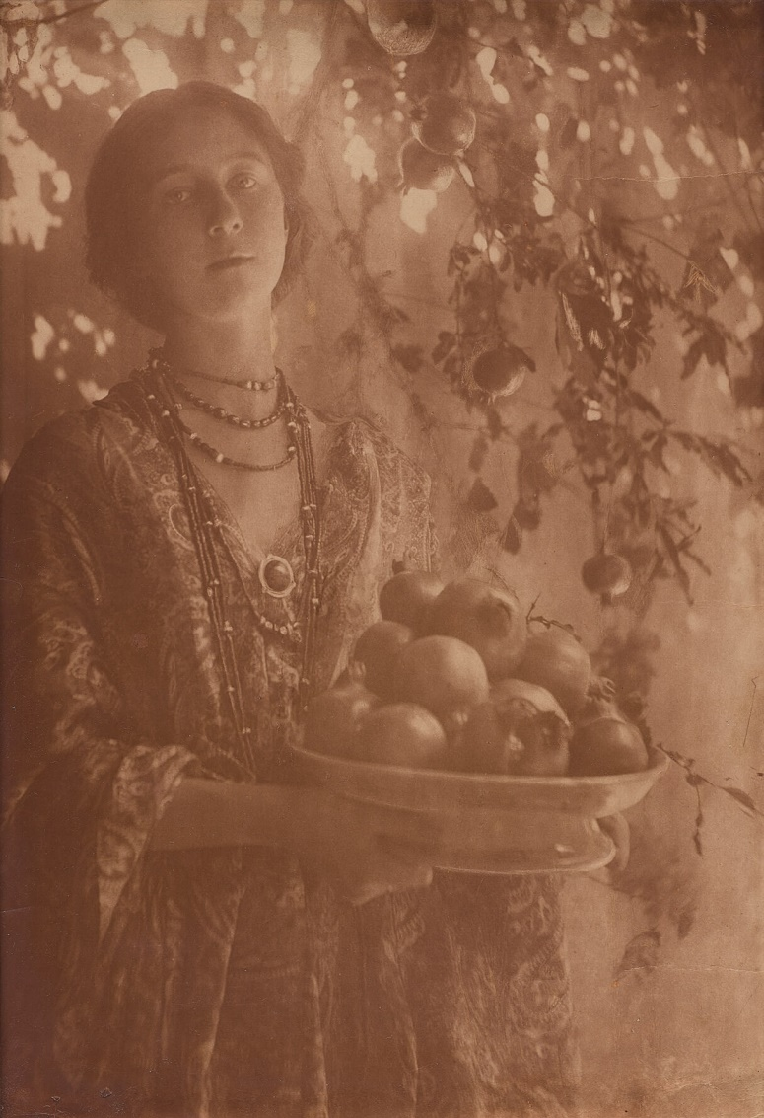
Activité d’apprentissage nº 1
Minna Keene, Pomegranates (Des grenades), v.1910. Ce portrait figurant Violet, la fille de Keene, a été consacré « photo de l’année » au Salon de Londres, en 1911.

Slide 16
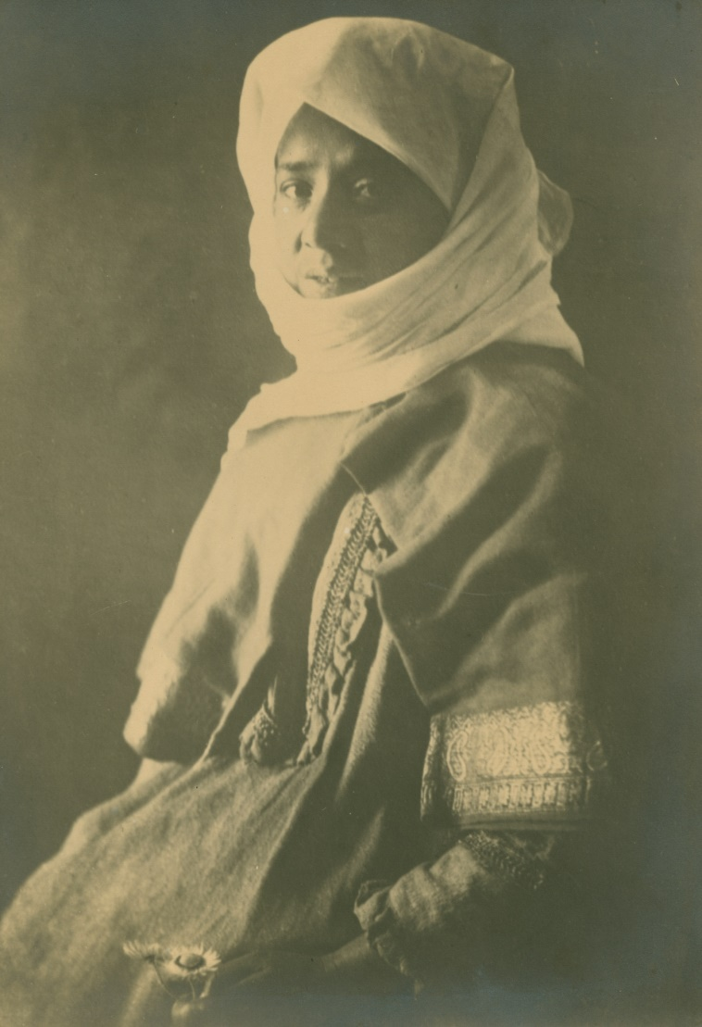
Activité d’apprentissage nº 1
Minna Keene, Our Malay Washerwoman (Notre blanchisseuse malaise), 1903-1913. Salués par la critique, en particulier ceux réalisés en Afrique du Sud, de nombreux portraits de Keene ont été vendus sous forme de cartes postales.

Slide 17
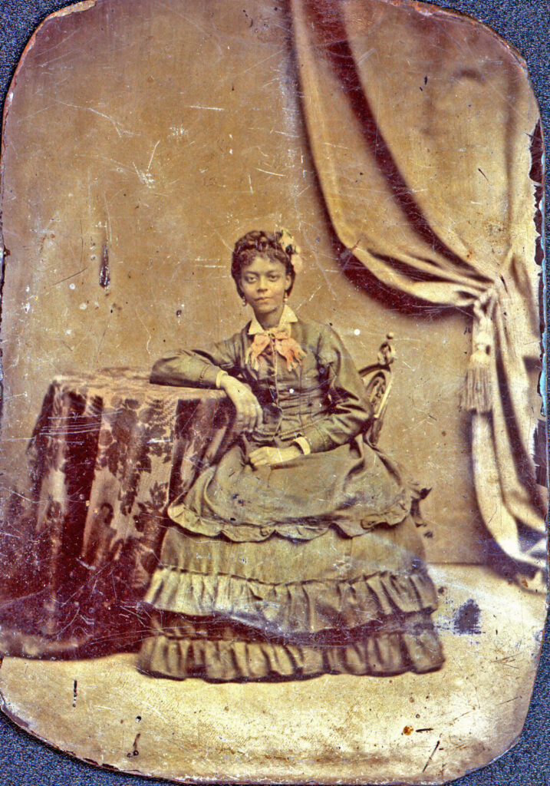
Activité d’apprentissage nº 1
Photographie non attribuée, Tintype of Young African American Woman Seated at Table (Ferrotype d’une jeune femme afro-américaine assise à table), s.d. Ce portrait fait partie d’une remarquable collection assemblée par la famille Bell-Sloman, qui est arrivée au Canada par le chemin de fer clandestin dans les années 1850.

Slide 18
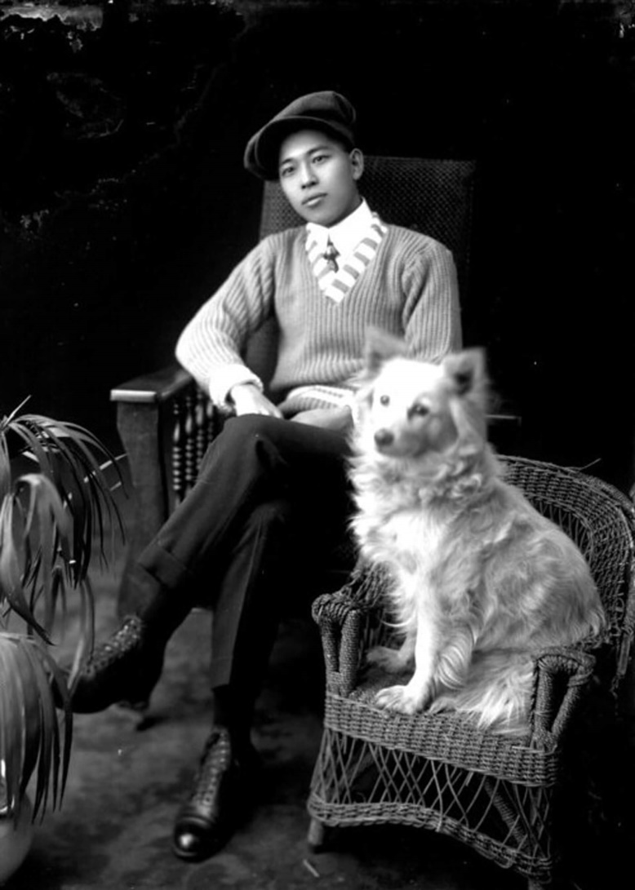
Activité d’apprentissage nº 1
Studio Hayashi, Kiyoshi Shirimoto and his dog (Kiyoshi Shirimoto et son chien), s.d. Établi sur l’île de Vancouver, le studio Hayashi, fondé par Senjiro Hayashi (1880-1935), a assuré la production d’un nombre impressionnant de portraits pour une clientèle issue de l’immigration.

Slide 19
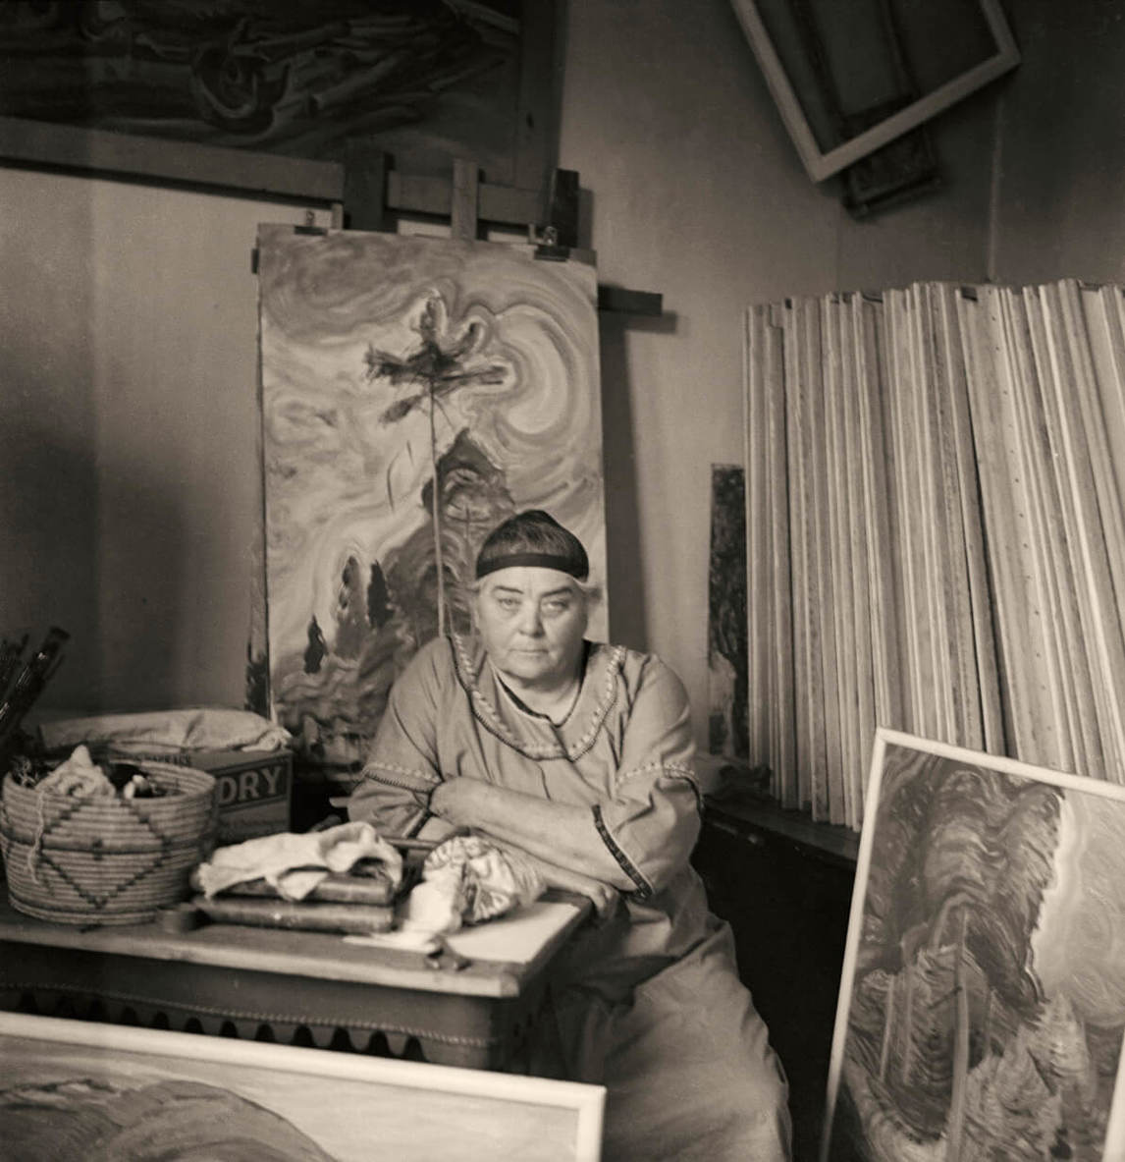
Activité d’apprentissage nº 1
Harold Mortimer-Lamb, Emily Carr in her studio (Emily Carr dans son atelier), v.1939. Mortimer-Lamb traduit l’intensité caractéristique de la peintre de la Colombie-Britannique, Emily Carr (1871-1945), dans ce portrait emblématique où elle est représentée dans son atelier.

Slide 20
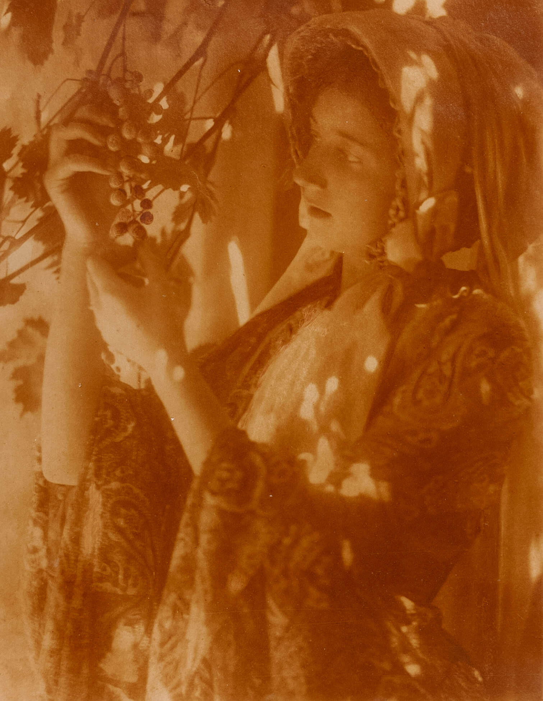
Activité d’apprentissage nº 1
Minna Keene, Untitled (Sans titre), v.1910.

Slide 21
Activité d’apprentissage nº 2
Peter Pitseolak, Aggeok Pitseolak wearing a beaded amauti (Aggeok Pitseolak portant un amauti perlé), v.1940-1960. La femme de Pitseolak, Aggeok (représentée ici), l’a aidé à mettre au point des méthodes de développement de films dans le rude climat de l’Arctique.

Slide 22
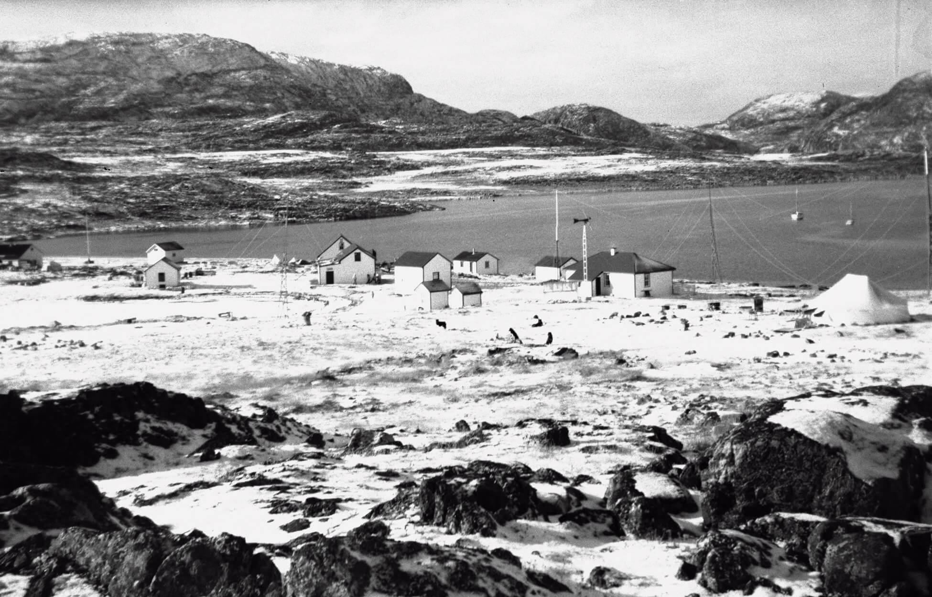
Activité d’apprentissage nº 2
Peter Pitseolak, Distant view of Cape Dorset (Vue lointaine de Cape Dorset), v.1942-1943. Pitseolak s’est mis à la photographie pour documenter la façon dont l’établissement de colonies permanentes, comme celle de Cape Dorset, a profondément modifié le mode de vie nomade des communautés inuites.

Slide 23
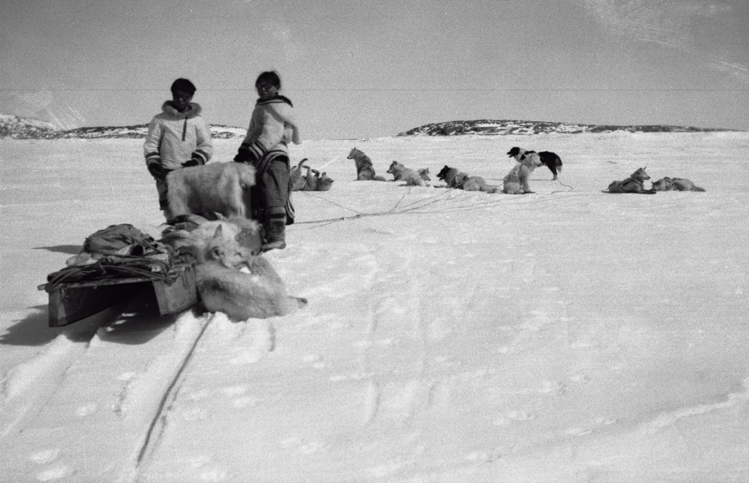
Activité d’apprentissage nº 2
Peter Pitseolak, Ashevak Ezekiel and Kooyoo Pitseolak leaving on the dog sled (Ashevak Ezekiel et Kooyoo Pitseolak partent en traîneau à chiens), v.1940-1960. Les photographies de Pitseolak portent sur les activités de sa communauté, comme celle-ci réalisée lors d’une expédition de chasse, et offrent ainsi un point de vue inédit sur la vie dans l’Arctique.

Slide 24
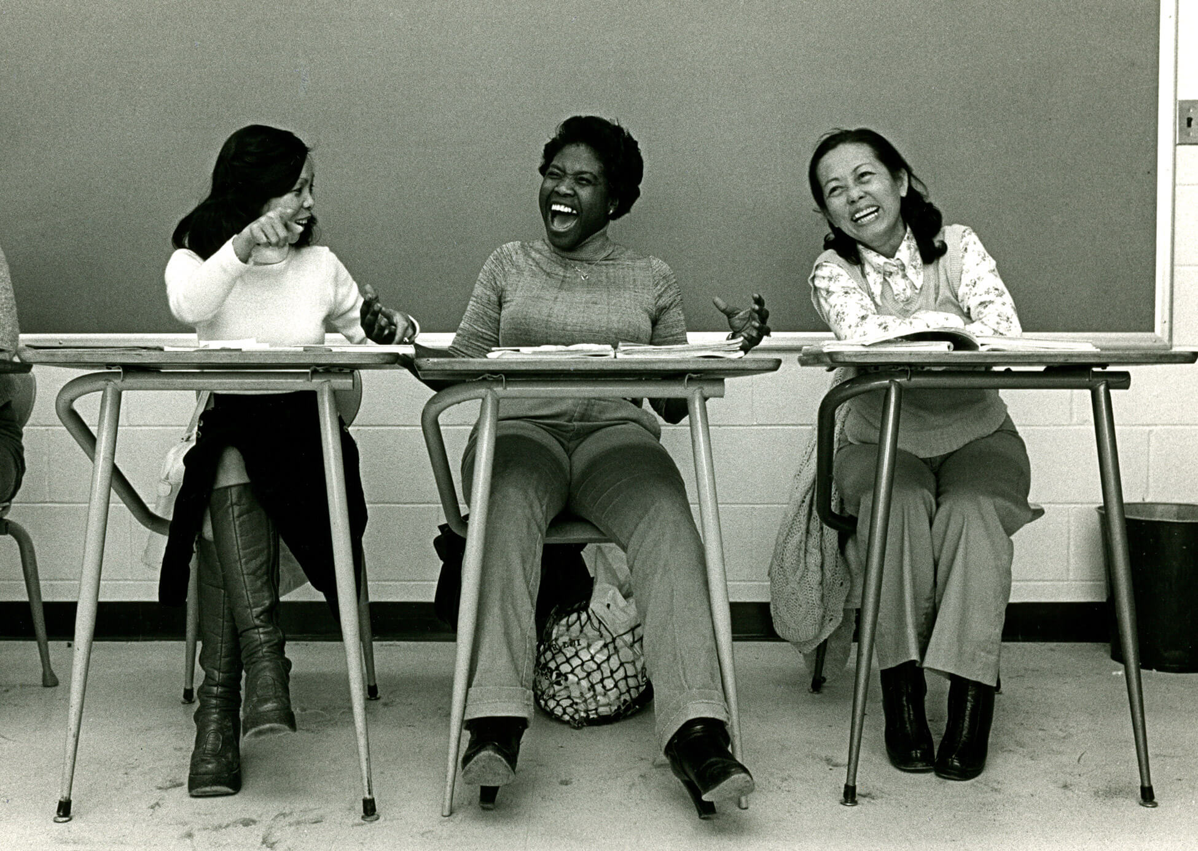
Activité d’apprentissage nº 2
Claire Beaugrand-Champagne, Duyen, la mère de Thien, apprend le français au COFI (Centre d’orientation et de formation des immigrants), 1980. Cette image, qui fait partie d’un projet plus vaste sur l’immigration vietnamienne à Montréal, met en évidence la volonté de la photographe de développer son travail en dialogue avec ses sujets.

Slide 25
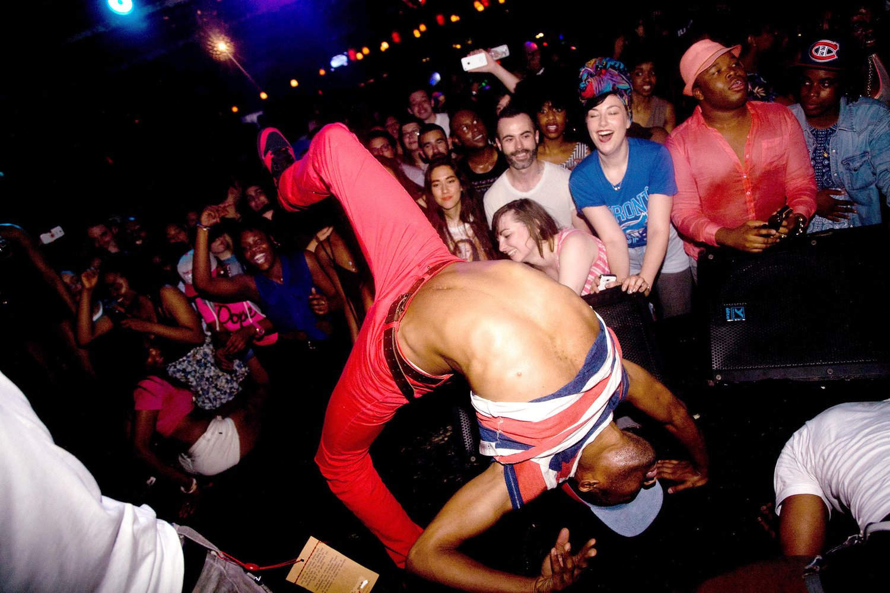
Activité d’apprentissage nº 2
Tayo Yannick Anton, Backway (À reculons), 2013. Cette photographie capture la vivacité et l’énergie d’un événement connu sous le nom de Yes Yes Y’all, une soirée mensuelle de danse hip-hop célébrant la diversité de la communauté 2SLGBTQIA+ de Toronto.

Slide 26
Exercice sommatif
Jeff Wall, A Sudden Gust of Wind [After Hokusai] (Un coup de vent soudain [d’après Hokusai]), 1993. Considérée comme l’une des œuvres les plus ambitieuses de Wall, Un coup de vent soudain [d’après Hokusai] met en évidence la profonde connaissance de l’histoire de l’art par l’artiste de même que son intérêt pour la composition d’images dynamiques suscitant la réflexion.

Slide 27
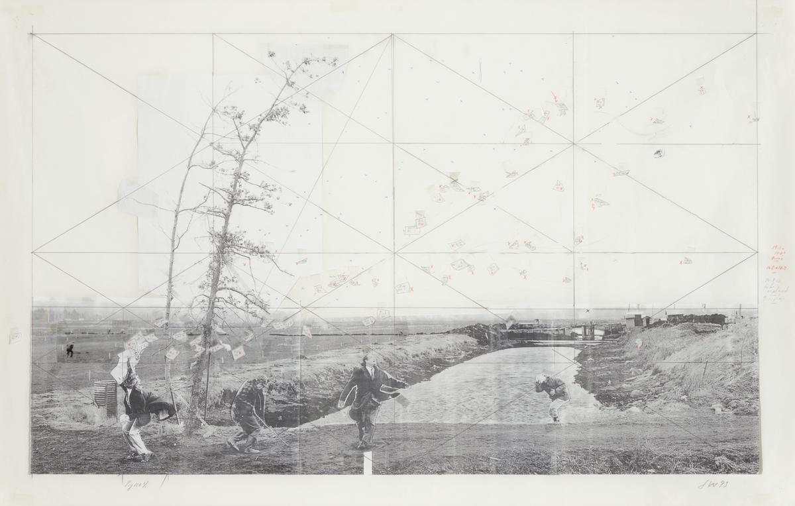
Exercice sommatif
Jeff Wall, Study for « A Sudden Gust of Wind [After Hokusai) » (Étude pour « Un coup de vent soudain [d’après Hokusai] »), 1993. Ce document préparatoire illustre le processus minutieux à l’origine de l’œuvre aboutie de Wall, les personnages du premier plan étant superposés à des photographies paysagistes en arrière-plan.

Slide 28
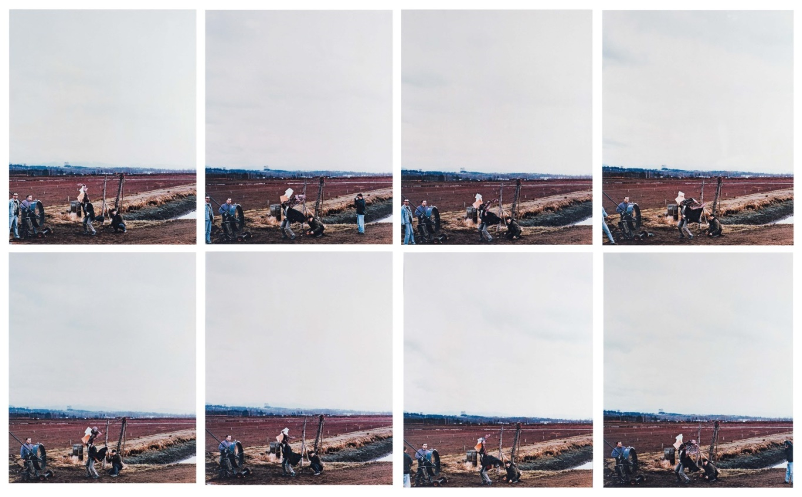
Exercice sommatif
Jeff Wall, photo de production sans titre pour A Sudden Gust of Wind (Un coup de vent soudain), Richmond, C.-B., 1993.

Slide 29
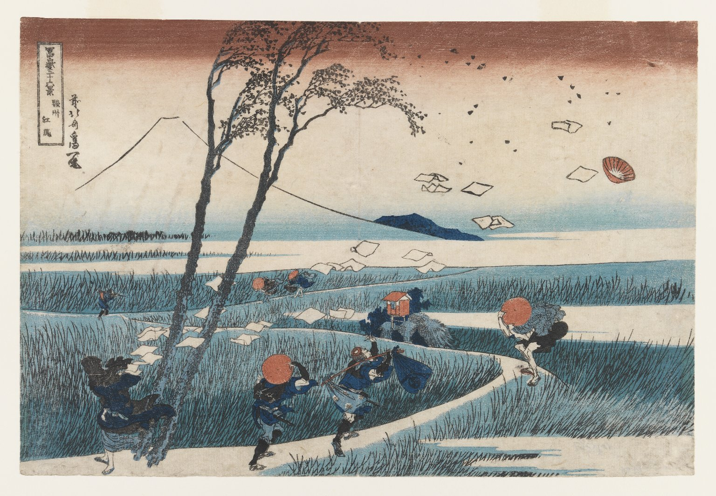
Exercice sommatif
Katsushika Hokusai, Station Yejiri, Province de Suruga, de la série Trente-six vues du mont Fuji, v.1830-1831. Les estampes d’Hokusai, qui représentent différentes vues saisonnières de l’emblématique mont Fuji, sont depuis longtemps une source d’inspiration pour les artistes, tant en Asie qu’en Occident.

Slide 30
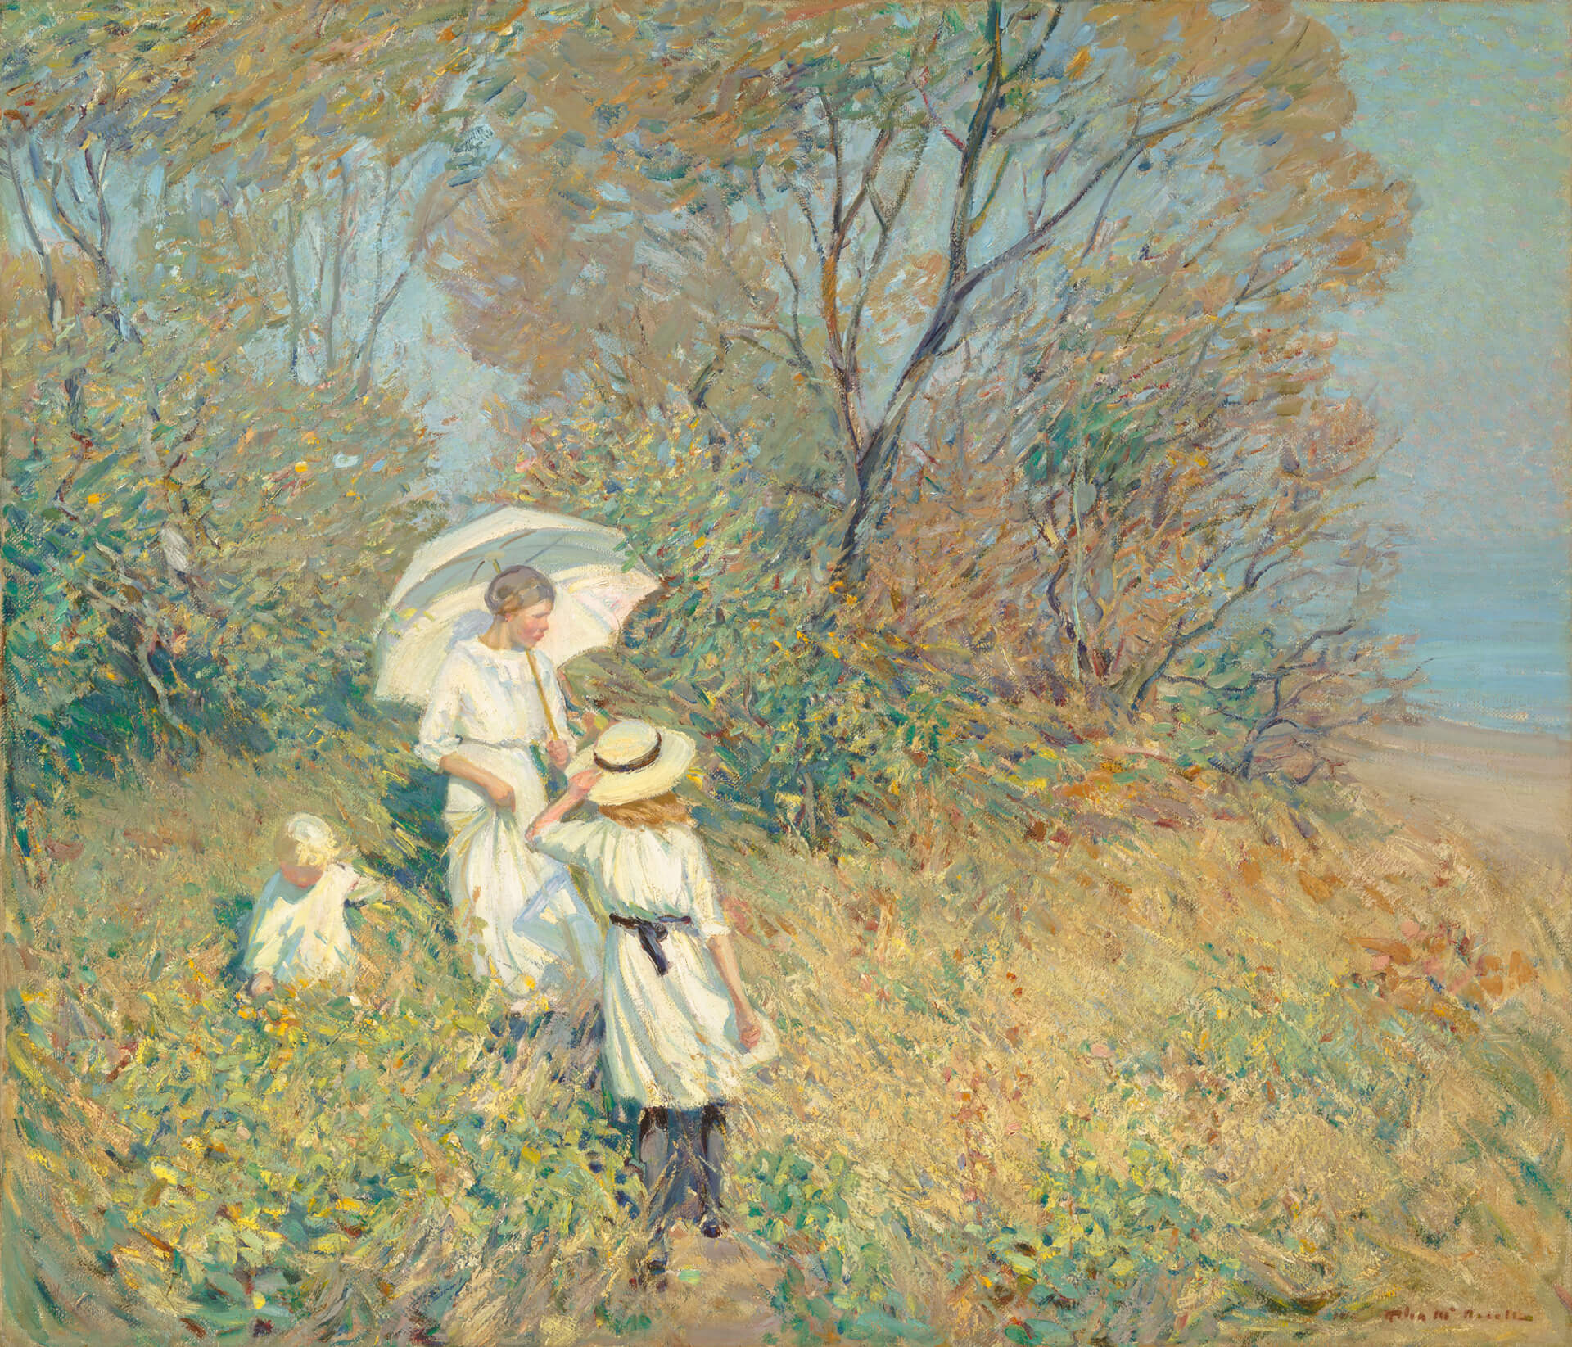
Exercice sommatif
Helen McNicoll, Sunny September (Septembre ensoleillé), 1913.

Slide 31
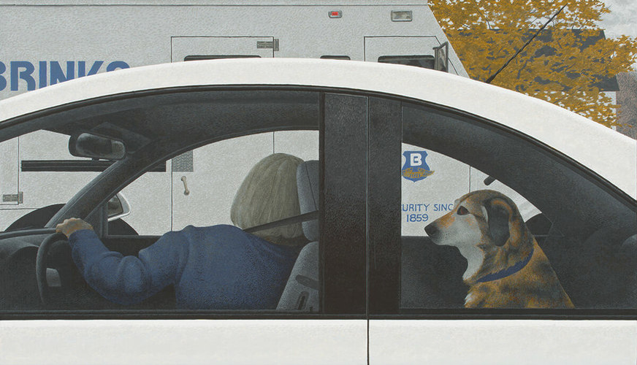
Exercice sommatif
Alex Colville, Dog in Car (Chien dans voiture), 1999.

Slide 32
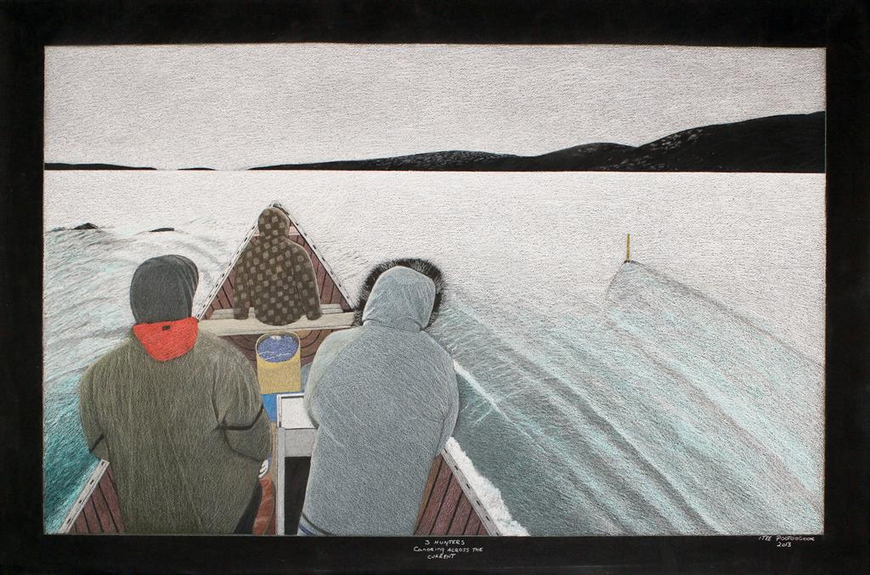
Exercice sommatif
Itee Pootoogook, Three Hunters Canoeing Across the Current (Trois chasseurs en canot à contre-courant), 2013.

Slide 33
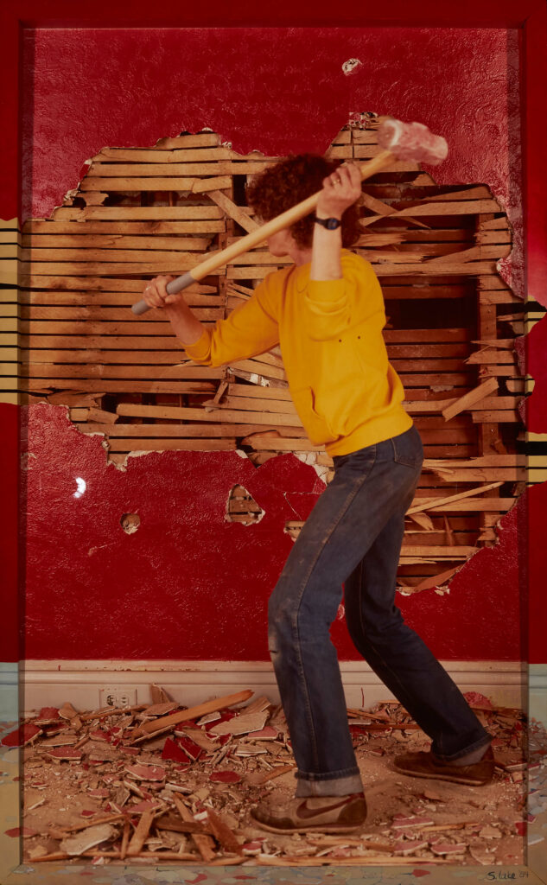
Suzy Lake, Pre-Resolution: Using the Ordinances at Hand #6 (Pré-résolution : utilisation des ordonnances en vigueur nº 6), 1983-1984. L’une des photographes les plus célèbres au Canada, Suzy Lake a contribué à faire évoluer la photographie en tant que moyen d’expression artistique contemporain, grâce à ses œuvres explorant les questions liées au genre et à l’identité.

Slide 34
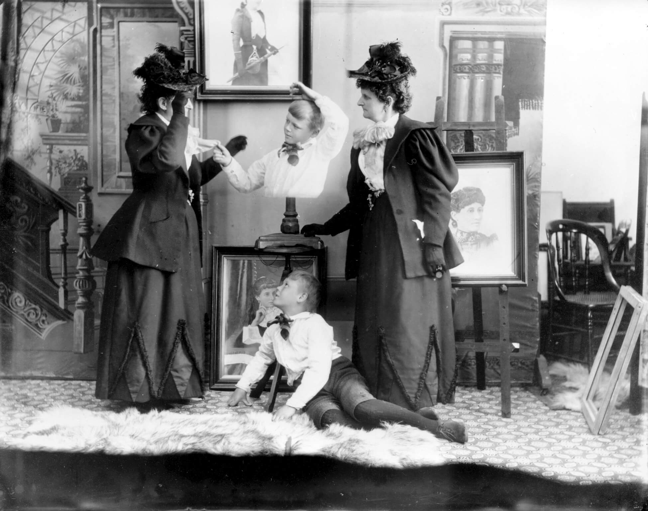
Hannah Maynard, Hannah Maynard and her grandson, Maynard McDonald, in a tableau vivant composite photo (Hannah Maynard et son petit-fils, Maynard McDonald, dans une photographie composite d’un tableau vivant), v.1893. Si Maynard a exploité avec succès un studio de portraits à Victoria, elle est également reconnue pour ses travaux expérimentaux faisant usage d’expositions multiples, comme dans ce portrait mis en scène avec son petit-fils.

